Slide 1


Primera Escuela Chilena de Física de Rayos Cósmicos
Valparaíso – La Serena
20 de Febrero al 03 de Marzo de 2017

Slide 2


1^{ra} Escuela
Chilena de Rayos Cósmicos
Valparaiso, Chile, Feb 2017
4^{ta} Escuela
Astropartículas en LAGO
(AP en una cáscara de nuez)
II: Interacción atmosférica
Hernán Asorey

Slide 3

El curso
Unidad 1: Fenomenología de Astropartículas.
Unidad 2: Lluvias Atmosféricas Extendidas (EAS).
Laboratorio: Simulaciones en CORSIKA
Unidad 3: Técnicas de detección de Astropartículas.
Unidad 4: Aplicaciones en LAGO y análisis de datos.
Laboratorio: Análisis de datos de meteorología del espacio y del decaimiento del muón en un detector Cherenkov en agua.
https://github.com/lagoproject/astroparticulas

Slide 4
Alcances
Astrofísica
Relativista
Propagación
intergaláctica
Transporte
Heliosférico
Análisis de datos complejos
Física
Atmosférica
Física de
detectores
Física de
Partículas

Slide 5
Poder de frenado ver p. ej., Knoll Cap 2.
Es igual a la energía perdida (por partículas cargadas) por unidad de camino recorrido en el medio
Luego el rango recorrido depende de la energía inicial E₀
(CSDA: continuous slowing down approximation)
X:

Slide 6

dE/dX electrones en agua

Slide 7

dE/dX muones en agua

Slide 8
dE/dX electrones vs muones en agua

Slide 9


Pico de Bragg
<
A bajas energías, las pérdidas en partículas cargadas son prop. a v⁻²
Ver y probar el código adjunto en materiales, stopping.py

Slide 10
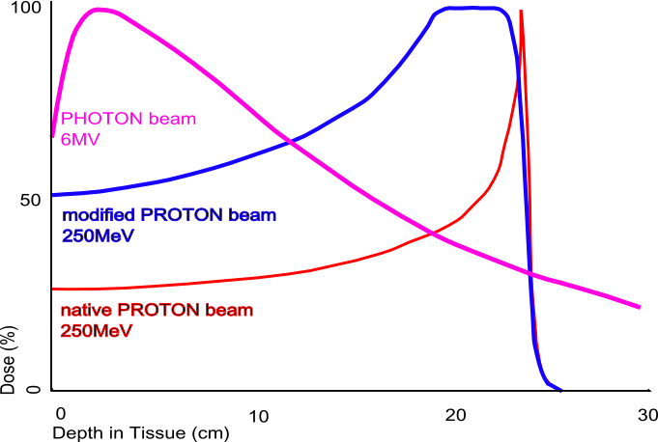
Pico de Bragg
<

Slide 11
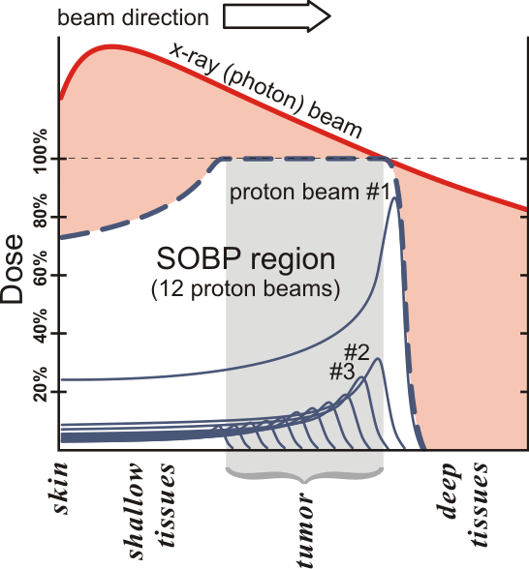
Pico de Bragg, haces múltiples

Slide 12

Rango de electrones en agua
<

Slide 13
Energía Crítica
Energía crítica es la energía a la cuál las pérdidas por ionización luego de recorrer una longitud de interacción son iguales a la energía del electrón
ó
Energía a la cuál las pérdidas por frenado se igualan a las pérdidas por ionización

Slide 14
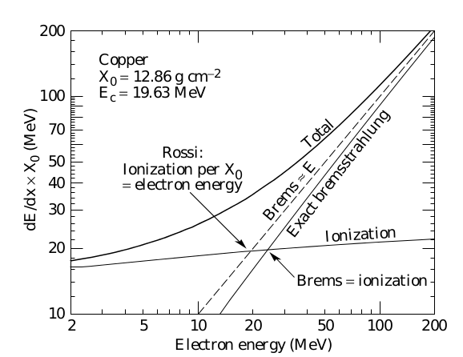
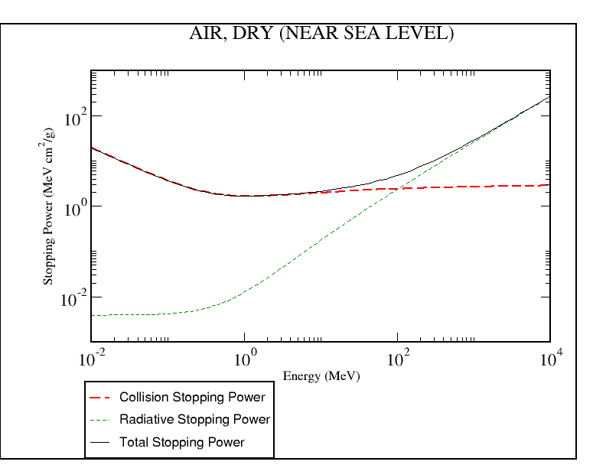
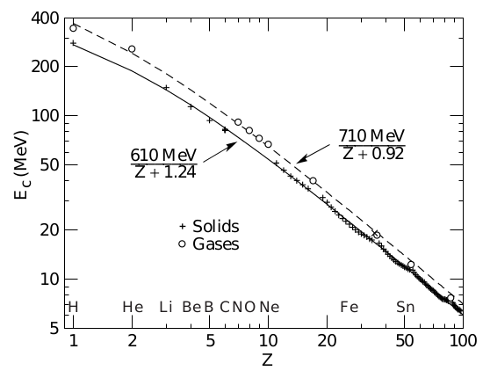
Energía crítica para electrones
(ver p. ej· RPP-PDG cap 32)

Slide 15
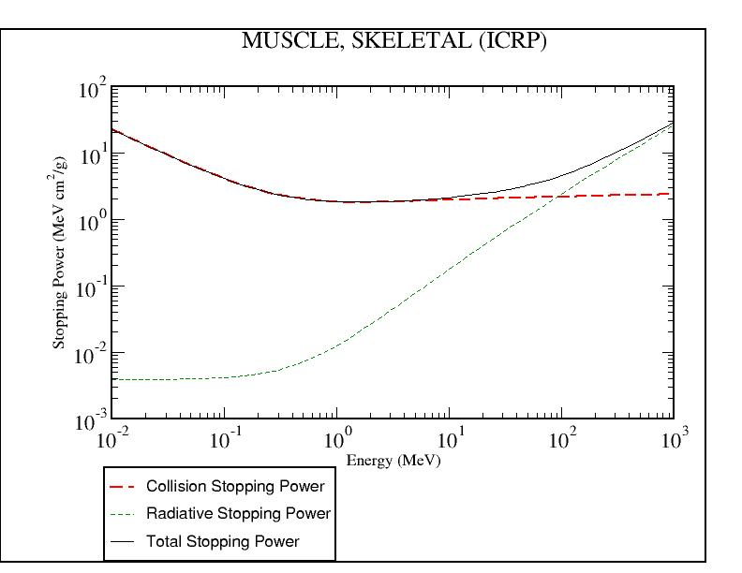
Otros medios
E_{c}: Energía Crítica
dE/dX|_{ioniz} = dE/dX|_{Radiativas}

Slide 16
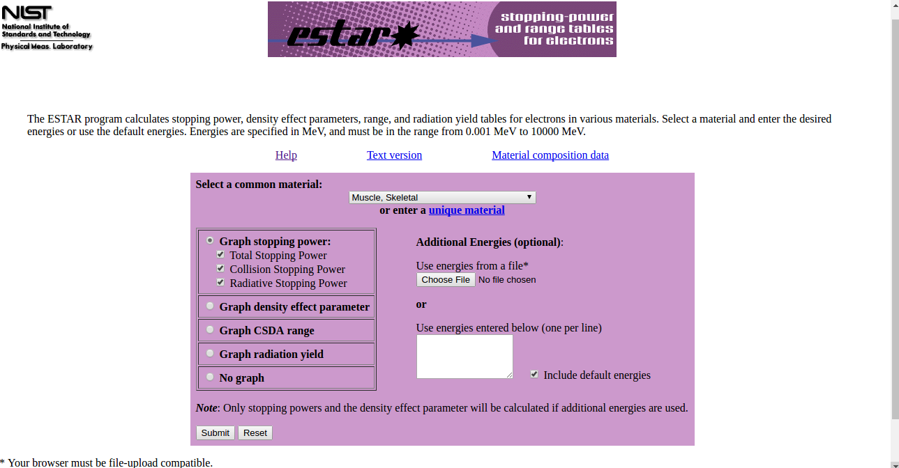
estar/pstar/astar/XCOM
https://www.nist.gov/pml/stopping-power-range-tables-electrons-protons-and-helium-ions

Slide 17

¿Qué pasa con los fotones? ver p. ej. Attix cap. 7, Knoll cap. 2
Particulas sin carga
Pero hay dos efectos adicionales:
  1) Producción de pares: un fotón puede producir un par que produzca señal
  2) Compton: por scattering compton un electrón puede ser promovido

Slide 18

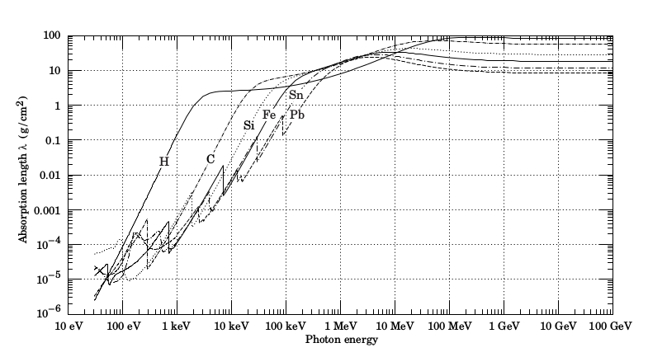
Efecto fotoeléctrico
Interacción de baja energía
La energía máxima del electrón emitido es:
La función trabajo depende del material
Es posible identificar la energía de ligadura de las capas atómicas

Slide 19
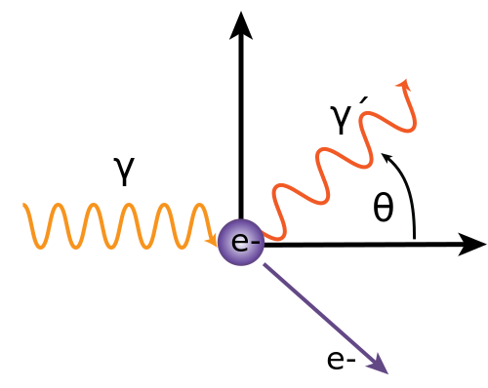
Efecto Compton
Dispersión inelástica de fotones con partículas cargadas libres (la dispersión de Thompson es elástica):
La energía transferida depende de θ, máximo:

Slide 20
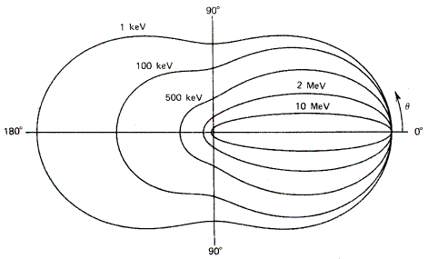
Formula de Klein-Nishina
Sección eficaz diferencial Compton como función de la energía (gráfico polar)

Slide 21
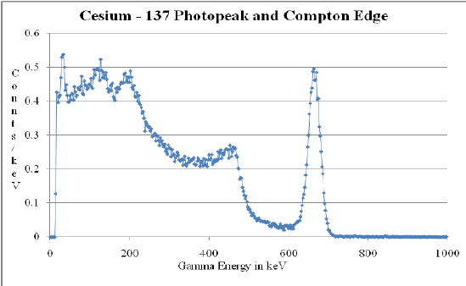
Talón de Compton (Compton edge)

Slide 22
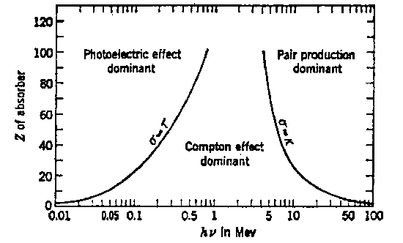
¡Importante!
Para poner como fondo de pantalla

Slide 23
Coeficiente de atenuación (lineal)
(ver p. ej. Attix cap. 3)
Un haz de fotones podrá sufrir diferentes interacciones con el medio → la intensidad del haz se ve afectada por dichas interacciones
La probabilidad de interacción quedará determinada por las secciones eficaces de los distintos procesos
Definimos al coeficiente de atenuación como la probabilidad total de interacción por unidad de longitud recorrida en el medio
σ_{R} es Rayleigh, τ es fotoeléctrico, σ es Compton, y κ es creación de pares.
El camino libre medio, λ, será la distancia promedio entre dos interacciones,
Luego, para un haz de intensidad I₀ que atraviesa un medio de espesor l:

Slide 24
Coeficiente de atenuación másico
μ varía con la densidad del medio: para el mismo material, dependerá del estado del medio (sólido, líquido, gaseoso).
El coeficiente de atenuación másico está corregido por ρ:
Y luego,
El término de Rayleigh (dispersión elástica) se incluye para haces estrechos (la dispersión afecta el haz)

Slide 25
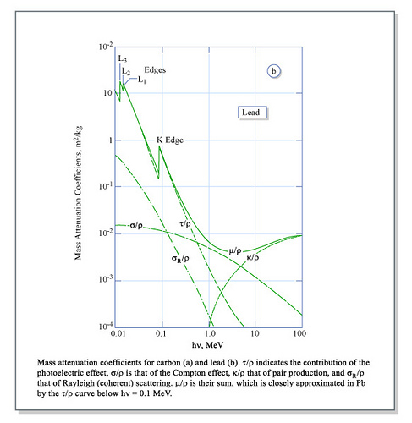
Coeficiente de atenuación másico

Slide 26
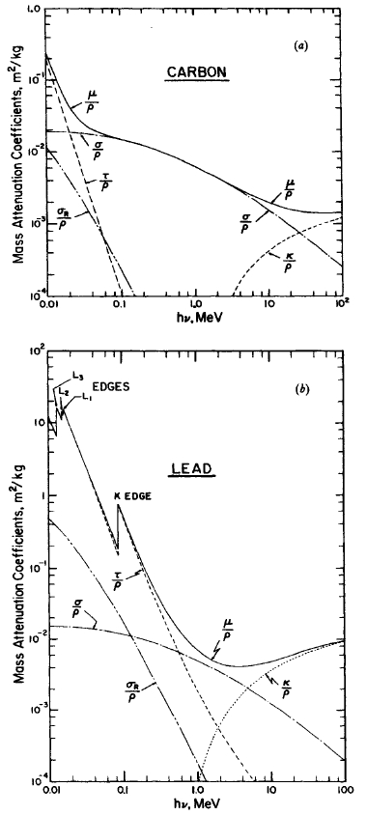
Coeficiente de atenuación másico: efecto del Z

Slide 27
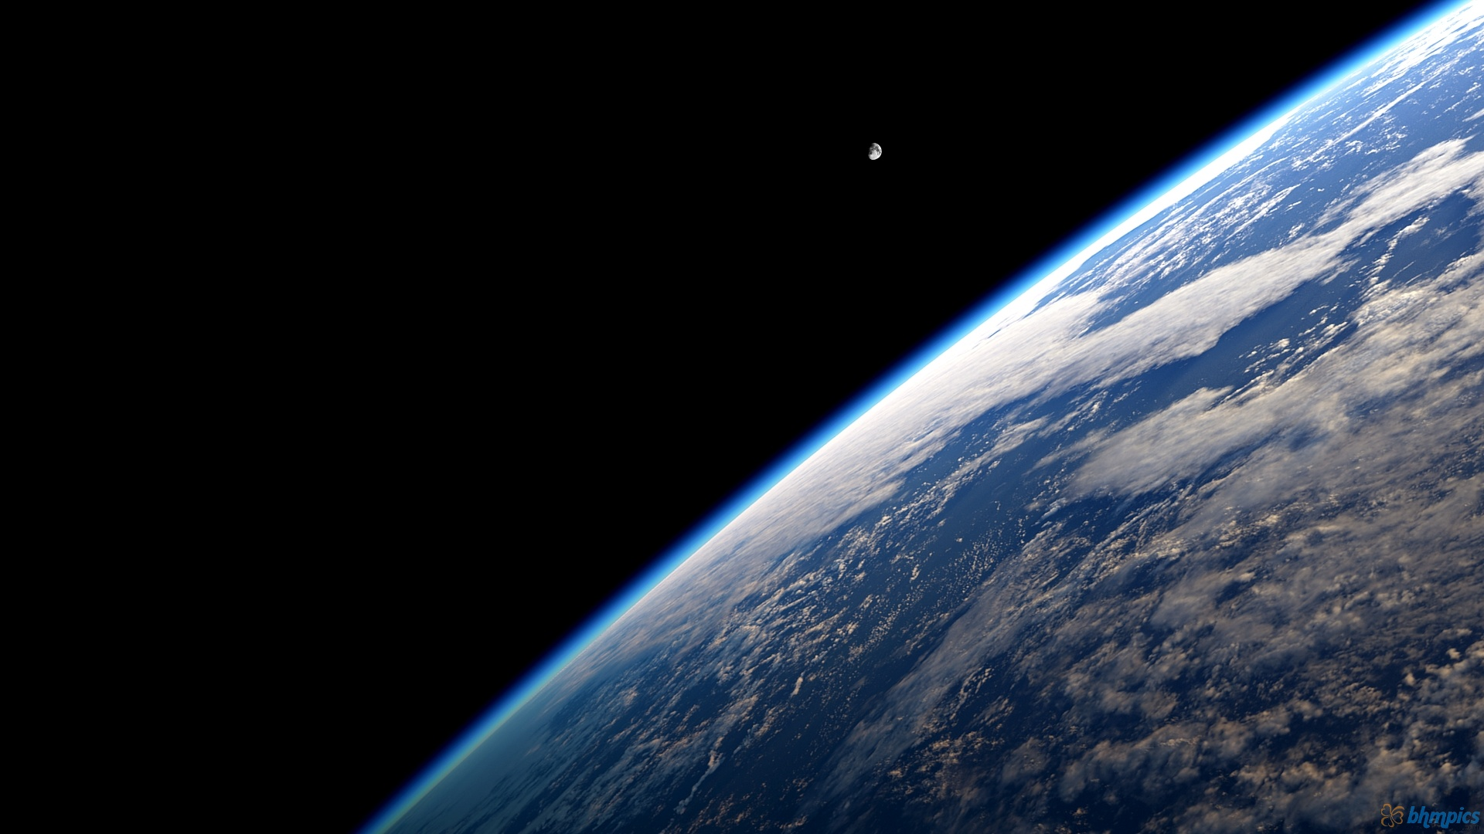
Interacción con la atmósfera

Slide 28
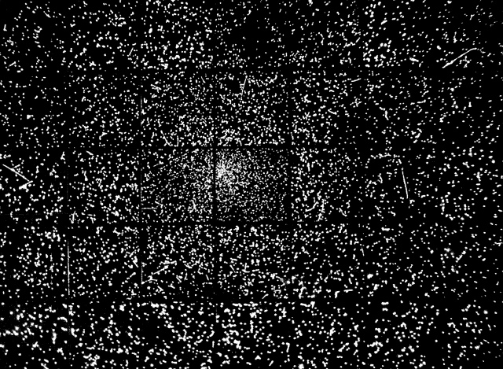
“Foto” de una lluvia

Slide 29
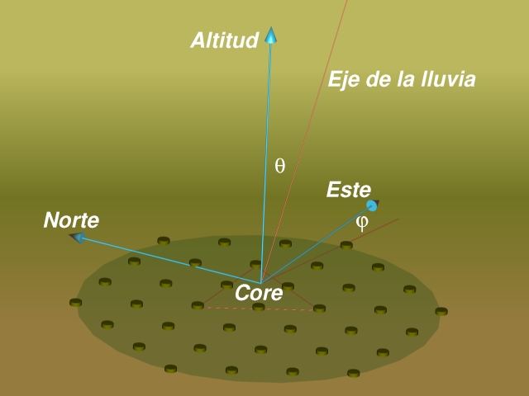
Algunas definiciones útiles

Slide 30

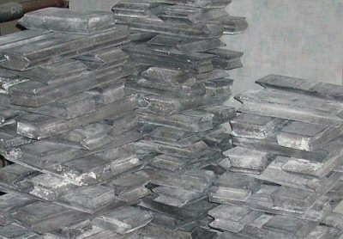
Blindaje atmosférico
1 atm = 1033 g/cm2 = 91 cm Pb
Profundidad atmosférica X:
Cantidad de masa atravezada en
la dirección transversal para una
partícula entrando a la atm.

Slide 31
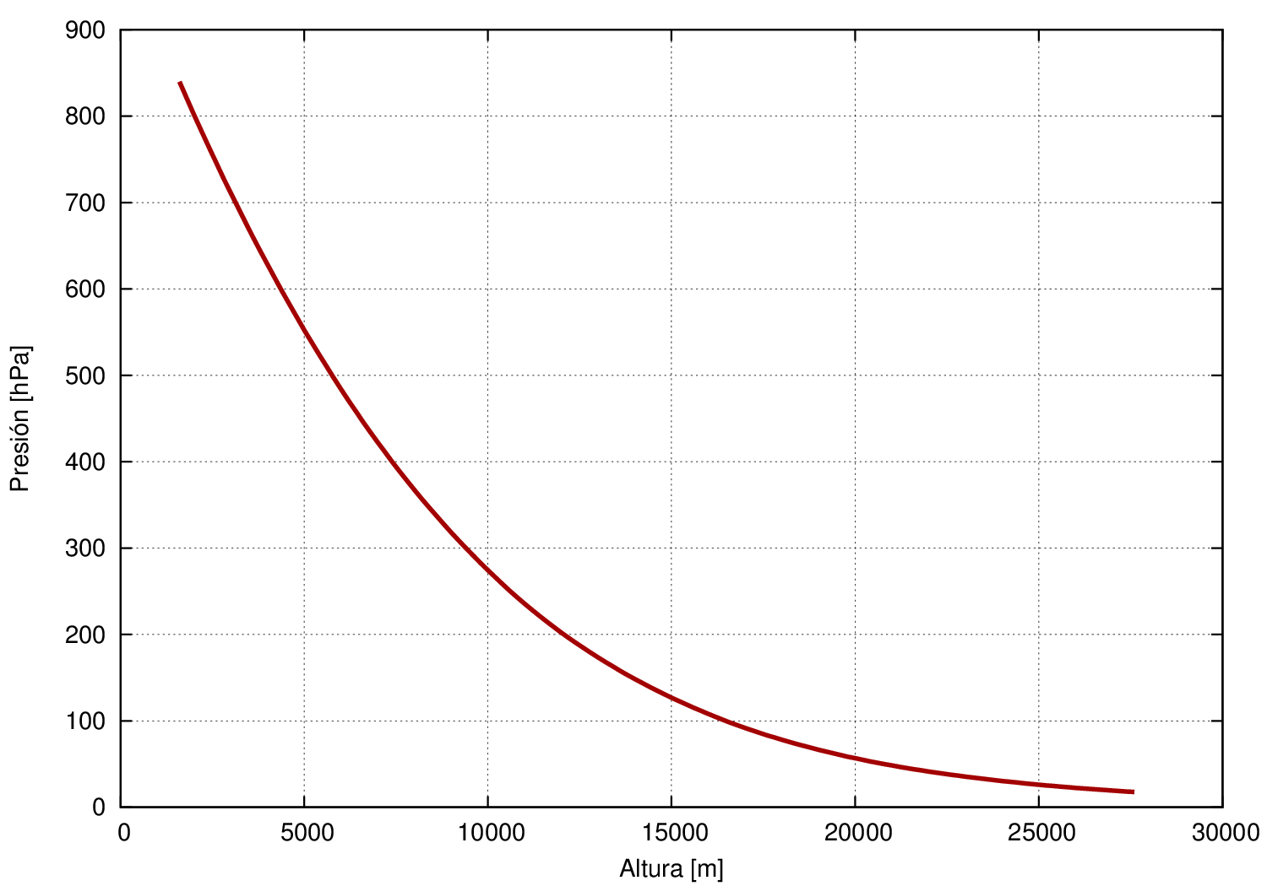
Presión vs altura (datos)

Slide 32
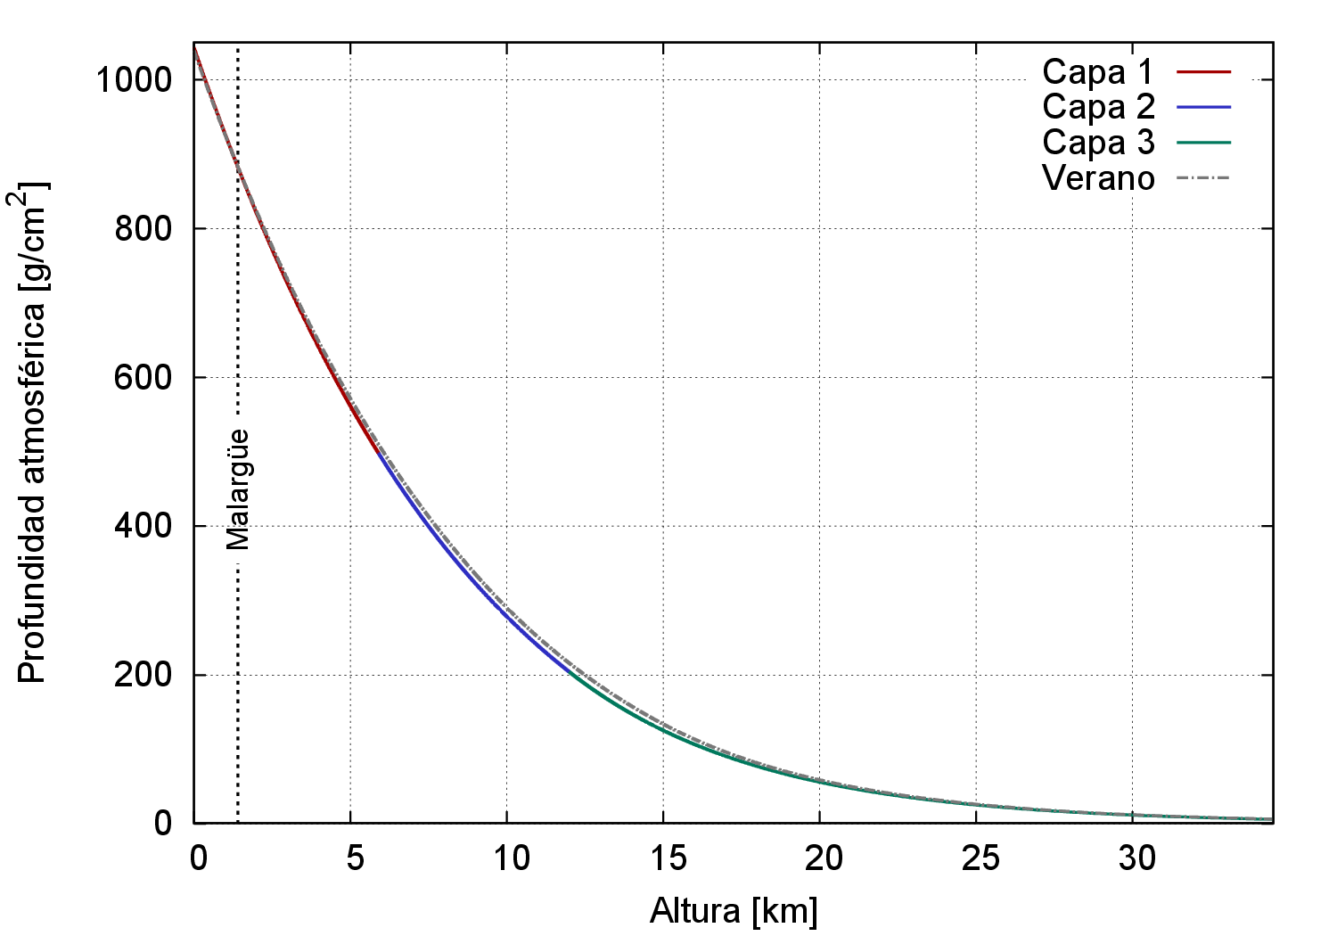
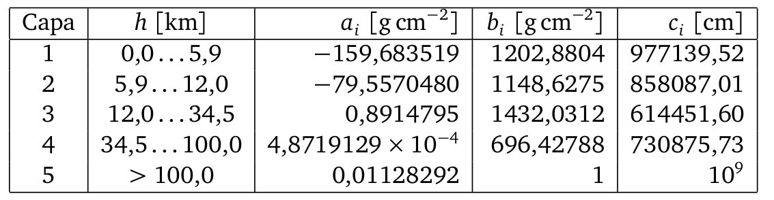
Modelo atmosférico de Linsley
Divide la atmósfera en cinco capas
Los coeficientes ai, bi y ci y los límites
entre capas se obtienen de mediones
en globo o datos satelitales (GDAS)

Slide 33
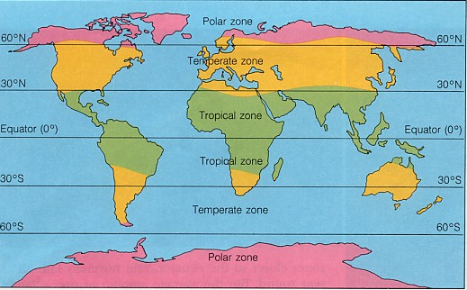
MODTRAN Models (atmprof1-6)
E4 (Verano)/E5 (Invierno)
E6
E2 (Verano)/E3 (Invierno)
E1
E2 (Verano)/E3 (Invierno)
E4 (Verano)/E5 (Invierno)

Slide 34
La Tierra es curva...
La cantidad de aire recorrida depende de la dirección de movimiento del RC
Primera aproximación
Función de Chapman
Si θ → 90º,
l
h
La cantidad
de aire atravezada para una partícula con θ=90º es ~ 40 atmósferas

Slide 35
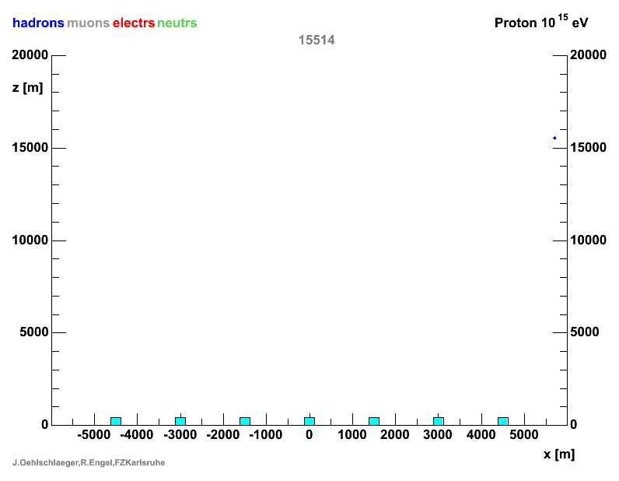
Lluvias Atmosféricas Extendidas

Slide 36
Photon EAS

Slide 37
Gamma, Proton, Carbon-13

Slide 38
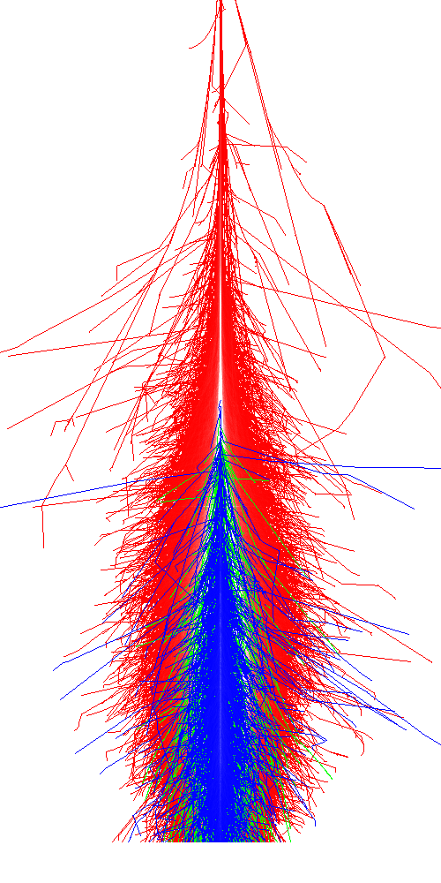
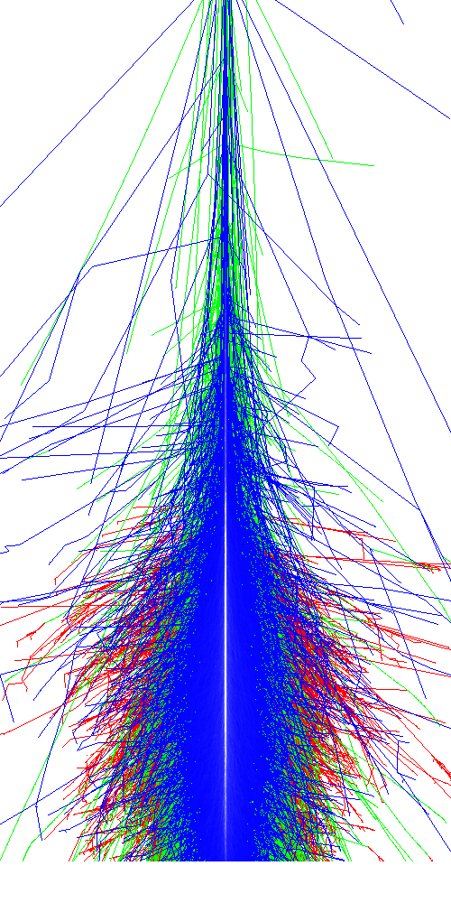
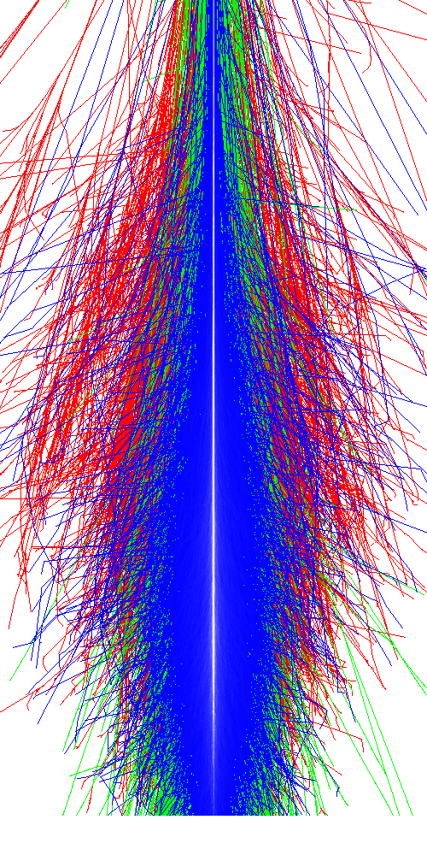
Lluvias Atmosféricas Extendidas
E=5x10¹⁴ eV
Primario
γ
p
Fe
em
mu
Secundarios
hd
Desarrollo dependiente de la composición del primario

Slide 39
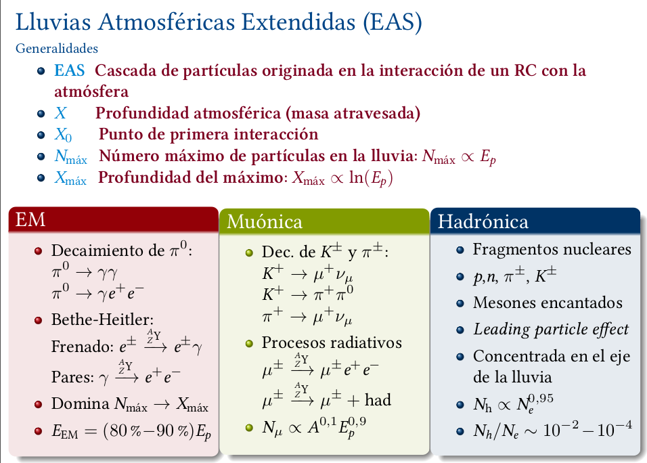
Lluvias Atmosféricas Extendidas

Slide 40
Poder de frenado
E_{c}: Energía Crítica
dE/dX|_{ioniz} = dE/dX|_{Radiativas}
estar/pstar/astar, NIST (2012)

Slide 41
Longitud de interacción X_{EM}
A medida que la partícula avanza, pierde energía
  Ionización → Colisiones
  Radiativas → Producción de nuevas partículas
En general, se define:
“Longitud interacción de electromagnética X_{EM}”
  Cantidad de aire atravesada (en g/cm²) cuando un electrón pierde una fracción 1-e⁻¹ (~63%) de su energía original
  7/9 del camino libre medio de producción de pares para un fotón
“PDG” → http://pdg.lbl.gov

Slide 42
Energía crítica para electrones

Slide 43
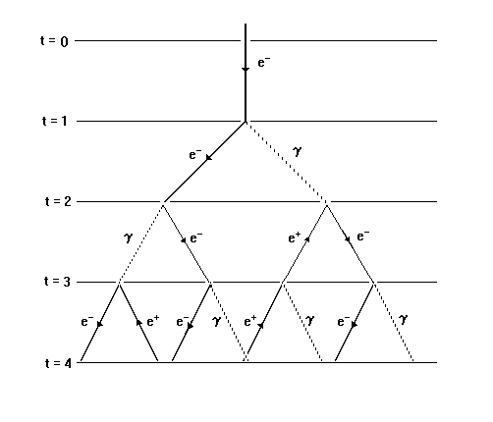
Modelo ultra-simplificado
Recorrida una distancia λ_{EM} = X_{EM} / ln 2, una partícula produce 2 partículas con E_{n+1}=E_{n}/2
El número de partículas: N ~ 2^{n}:
Luego, la energía media:
Ahora, si <E>=E_{c} → Se detiene la producción:

Slide 45
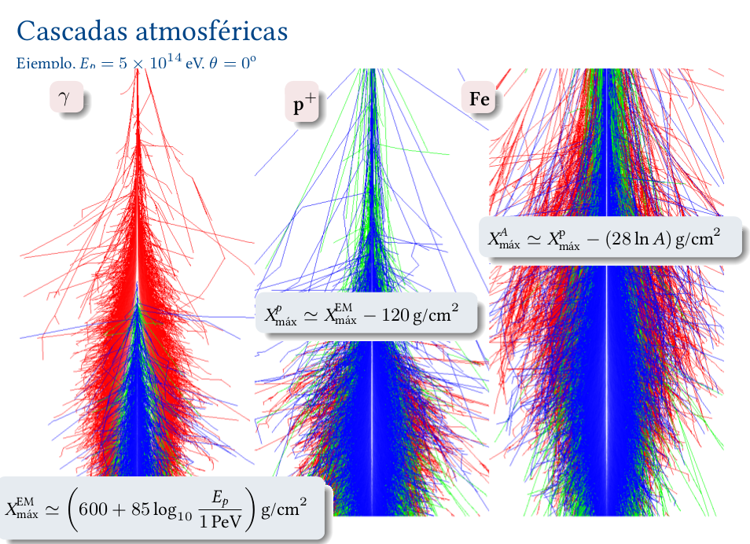
Matthews, Astropart. Phys, 22(5-6), 387 (2005)

Slide 46
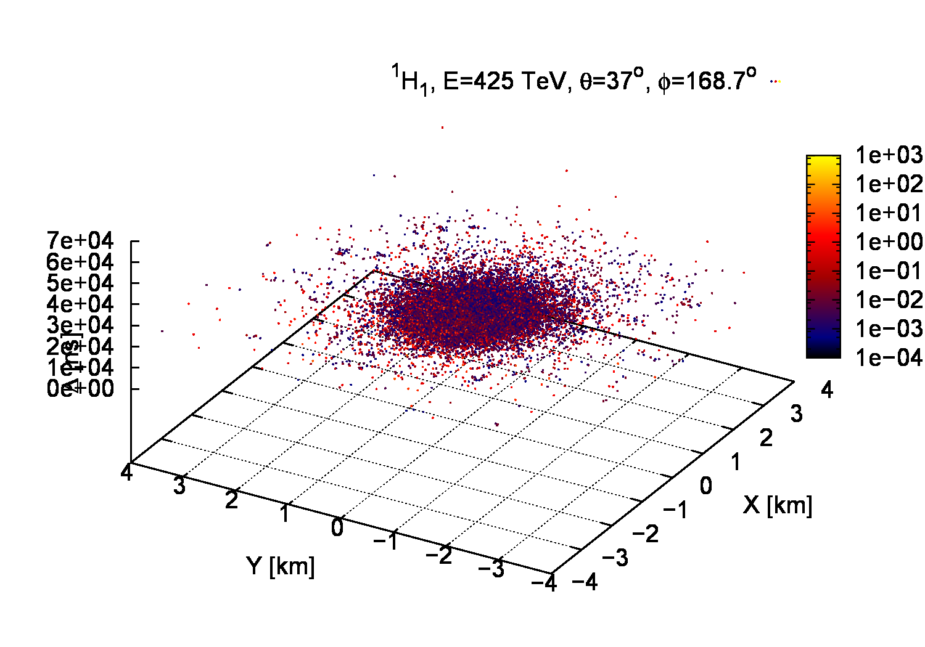
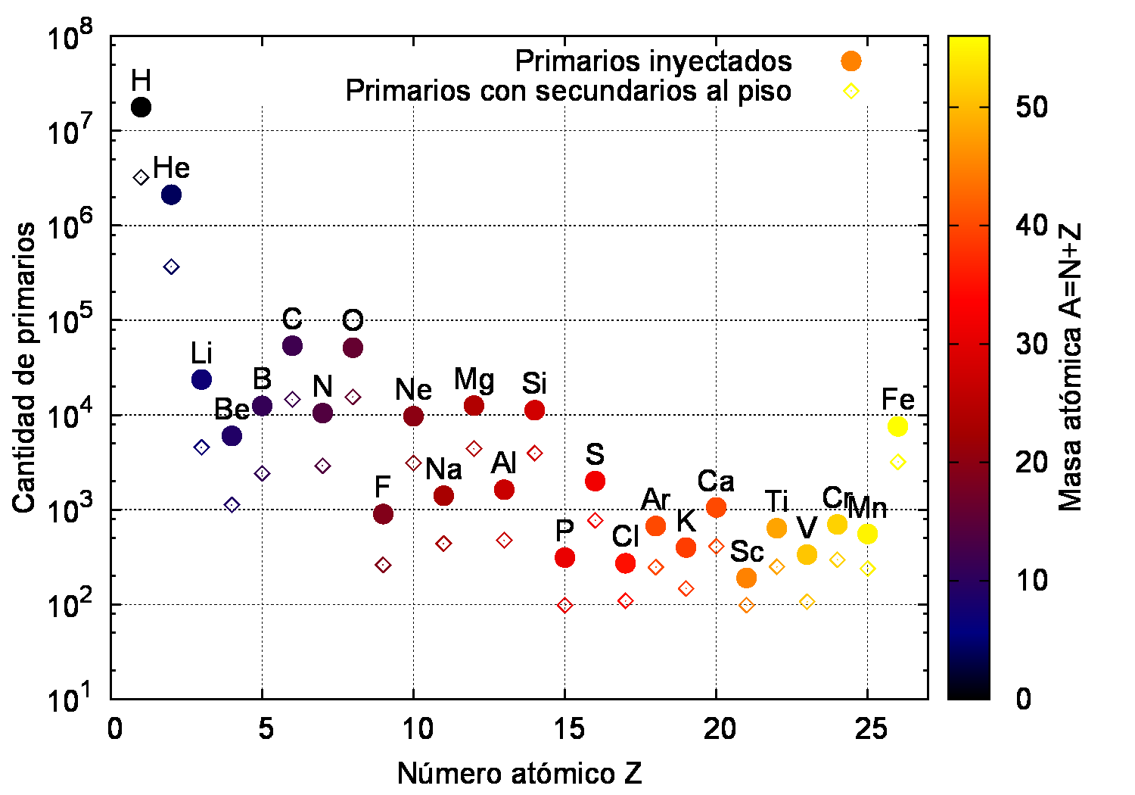
Primarios y secundarios
¹H₁, E=425 TeV

Slide 47
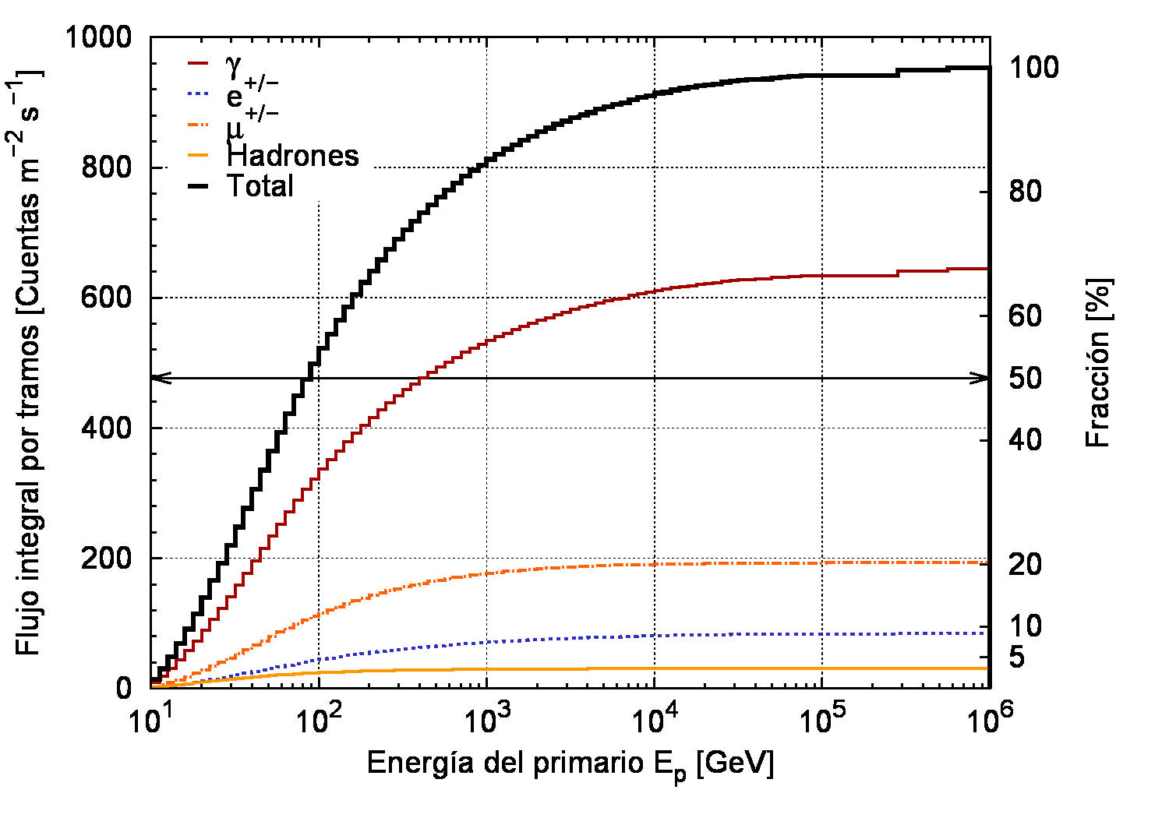
Primarios y secundarios
Flujo de secundarios

Slide 48
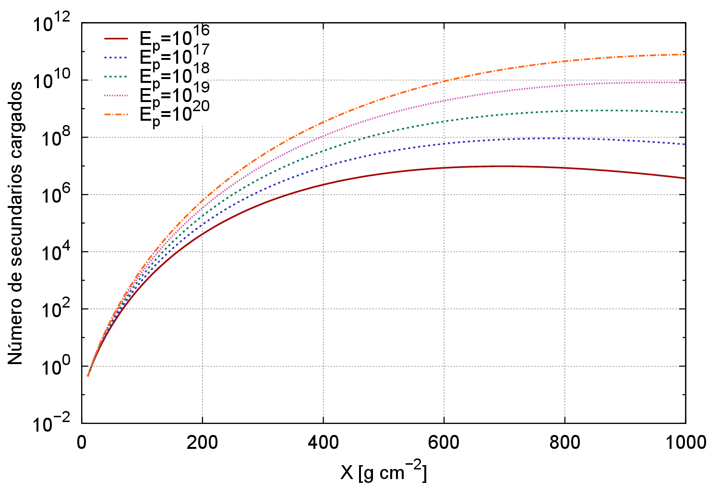
Número de partículas cargadas (EM)

Slide 49

Desarrollo longitudinal (t=X/X_{EM})
Función de Gaisser-Hilas

Slide 50
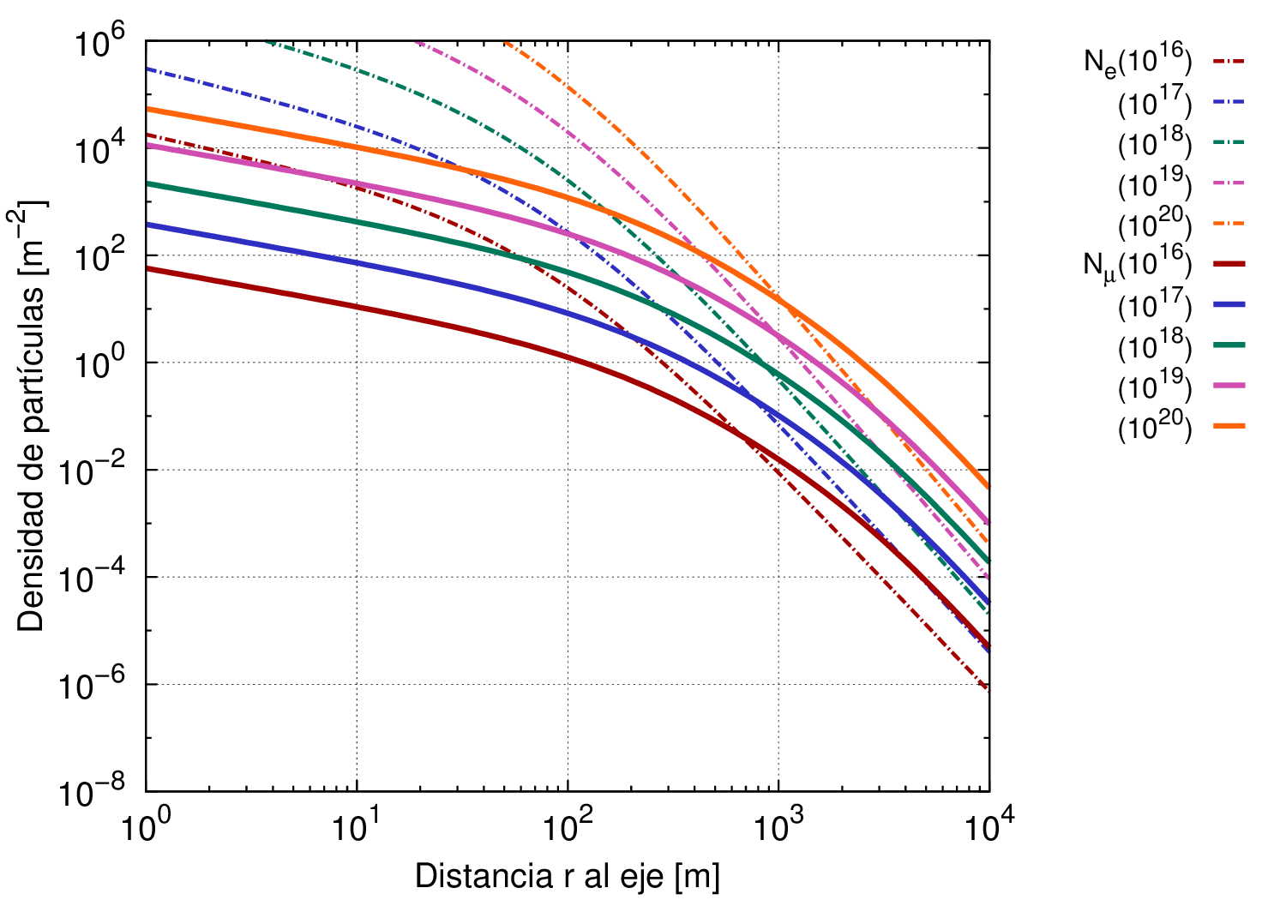
LDF: Desarrollo transversal
N_{e}(r) y N_{μ}(r)
Funciones de Distribución Lateral
Densidad de partículas como función de
la distancia r al core de la lluvia
r
X

Slide 51

La energía se conserva

Slide 52
Técnicas de detección en Superficie
Búsqueda de correlaciones espacio-temporales entre las señales entre detectores
Cálculo del flujo de secundarios y estudio de las variaciones intrínsecas
Detectores de partículas (WCD y/o centelladores)
Detección de señales por encima de umbrales
Intensivo análisis de datos
Vernetto, Astropart. Phys 13(1), 75 (2000)

